Slide 1
如何使用GITHUB
國立高雄第一科技大學
資訊管理系
黃文楨

Slide 2
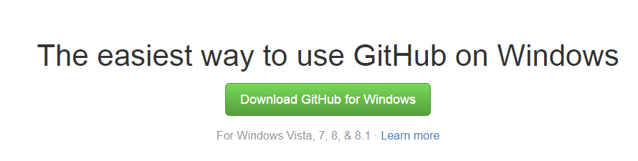
1.註冊並下載 2.安裝
https://github.com/

Slide 3
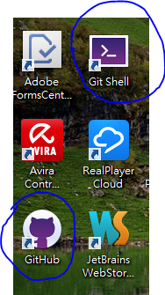
開啟

Slide 4
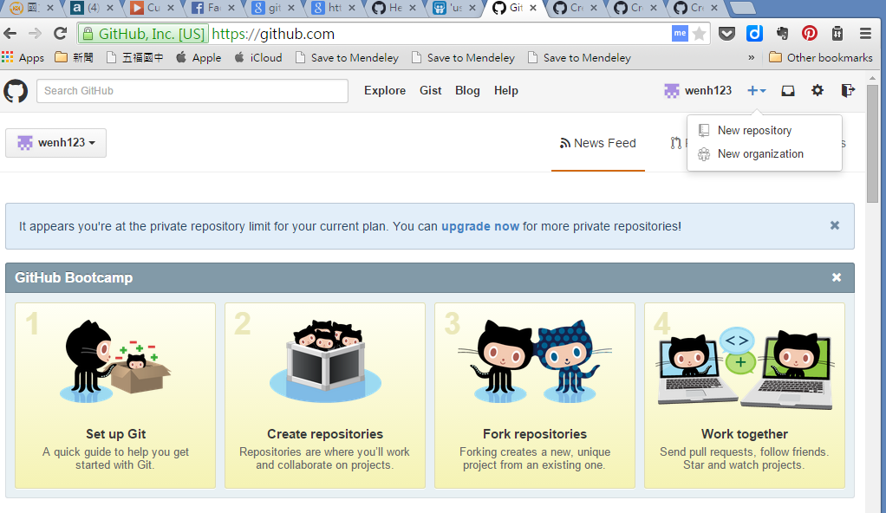
登入 https://github.com/
1
2

Slide 5
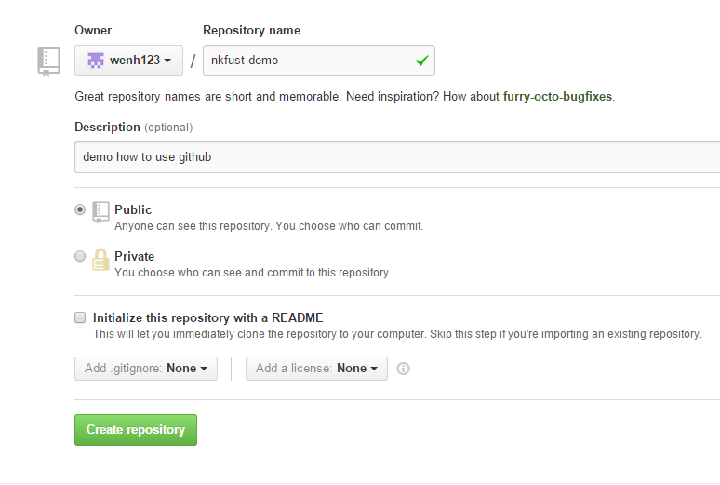
輸入專案名稱

Slide 6
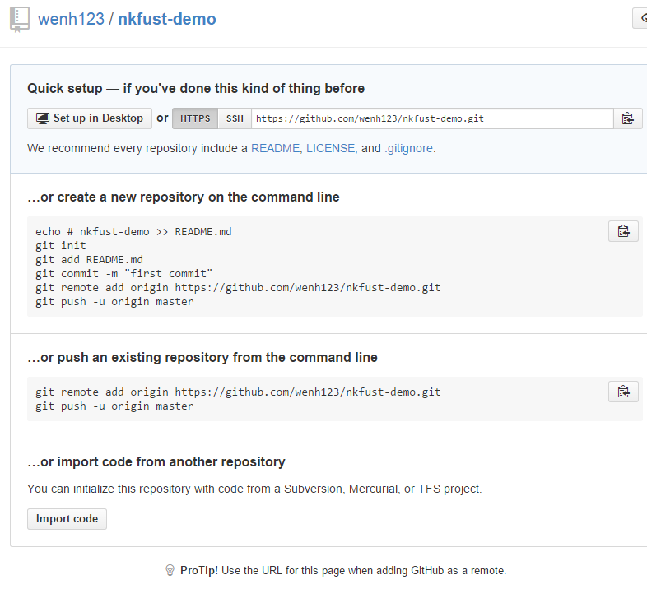

Slide 7
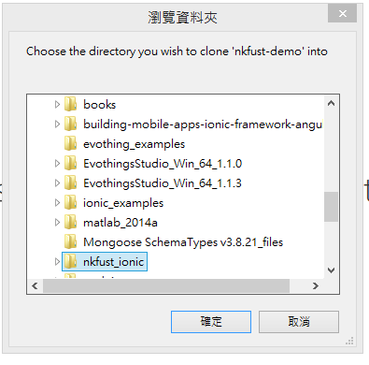
選擇local端的硬碟目錄(專案存放的位置)

Slide 8
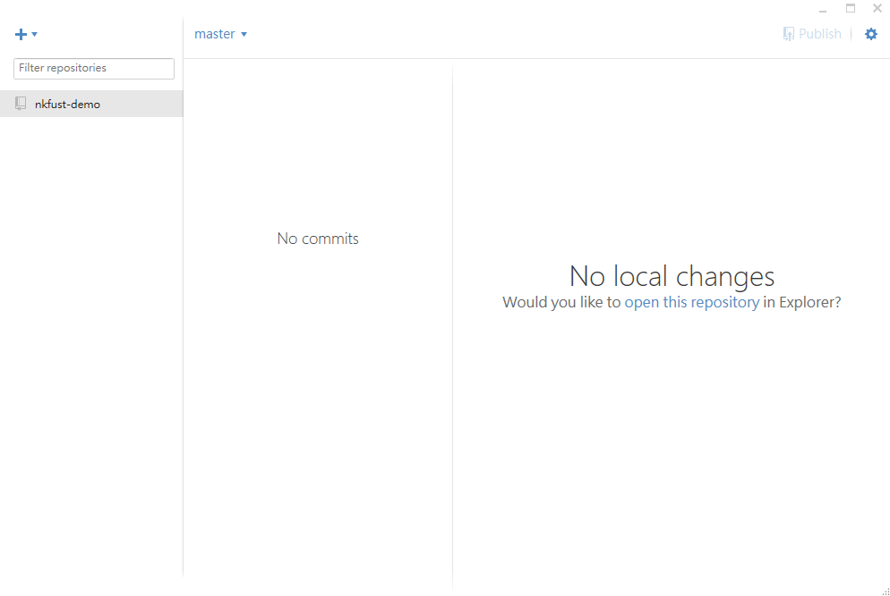

Slide 9
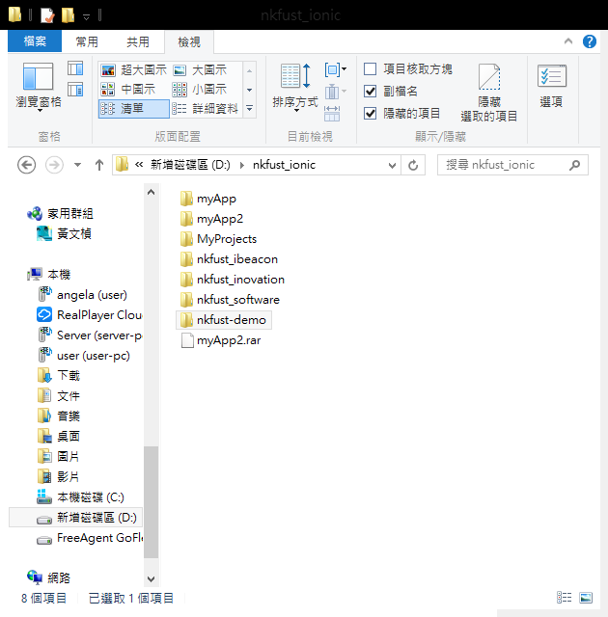
將專案的所有程式移到此目錄
(加一server.js)

Slide 10
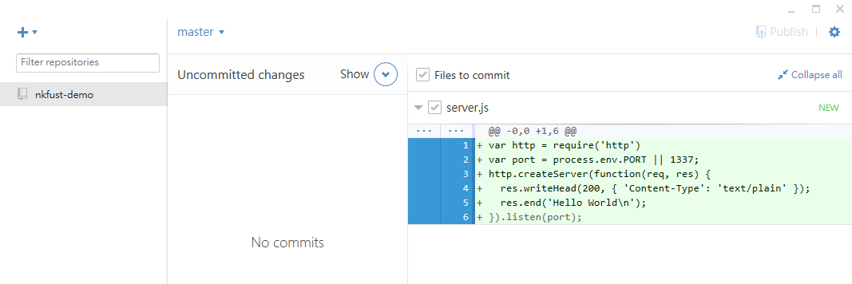
按下

Slide 11
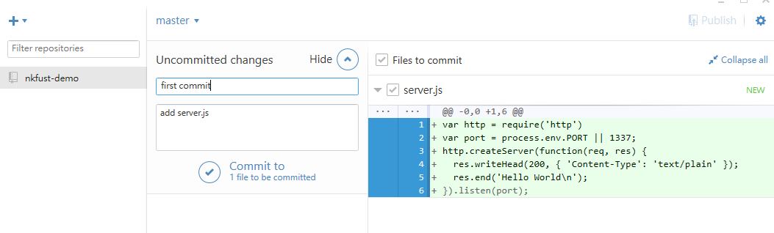

Slide 12
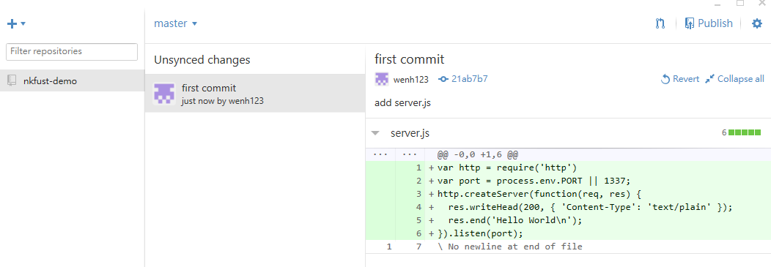

Slide 13
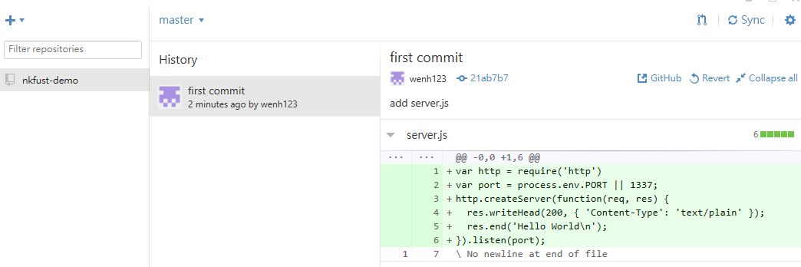
與SERVER端進行同步

Slide 14
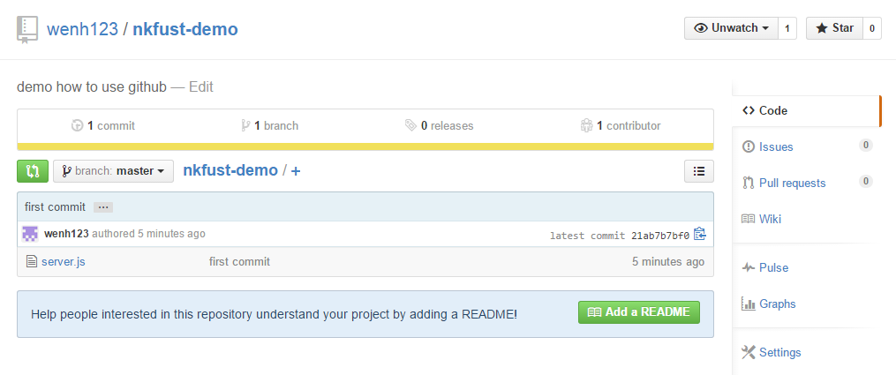

Slide 15
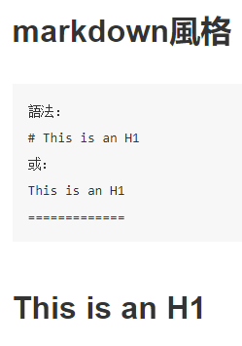
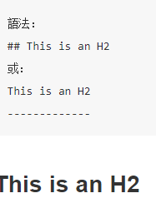
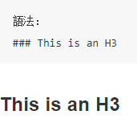
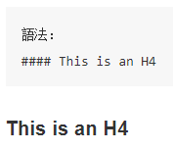
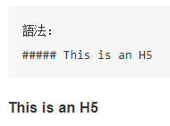
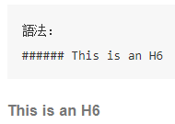
https://kingofamani.gitbooks.io/git-teach/content/chapter_6_gitbook/markdown.html
markdown README.md
https://www.webpagefx.com/tools/emoji-cheat-sheet/

Slide 16
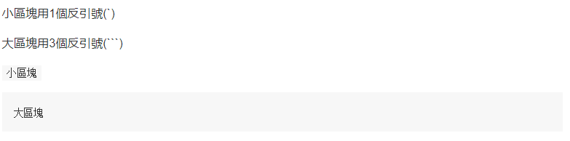
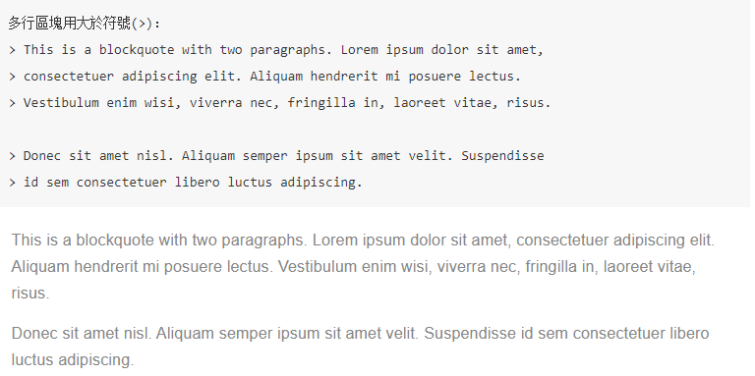

Slide 17
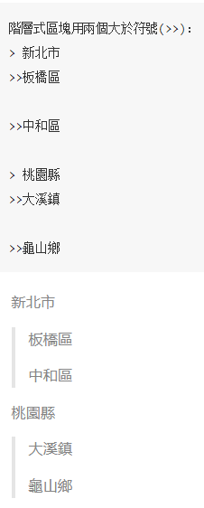
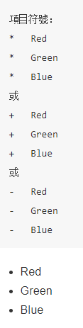
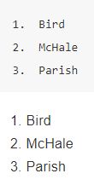
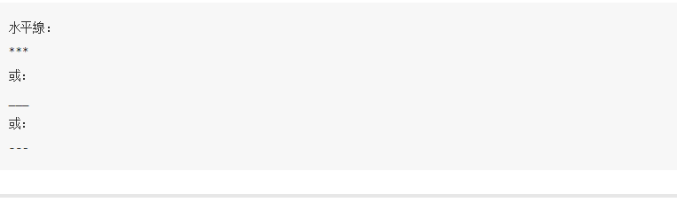
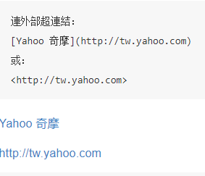
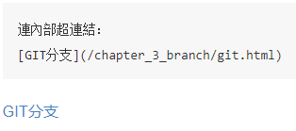
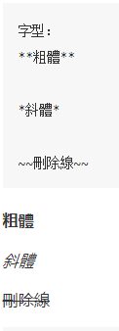

Slide 18
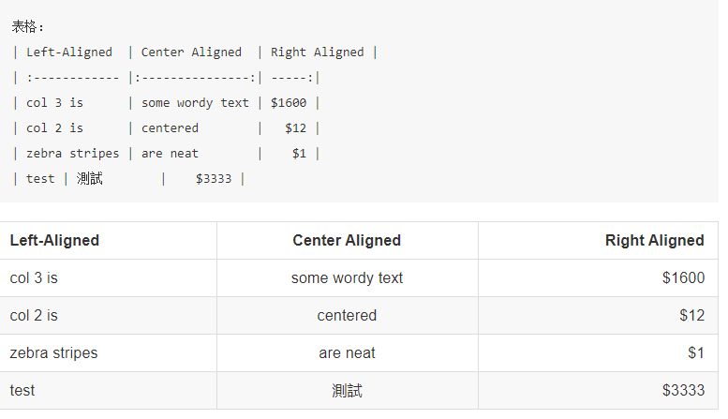
https://www.webpagefx.com/tools/emoji-cheat-sheet/

Slide 19
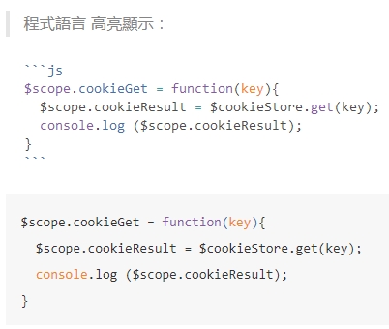
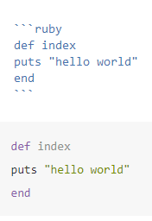
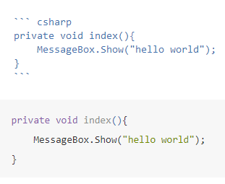
https://support.codebasehq.com/articles/tips-tricks/syntax-highlighting-in-markdown
Syntax highlighting in markdown

Slide 20
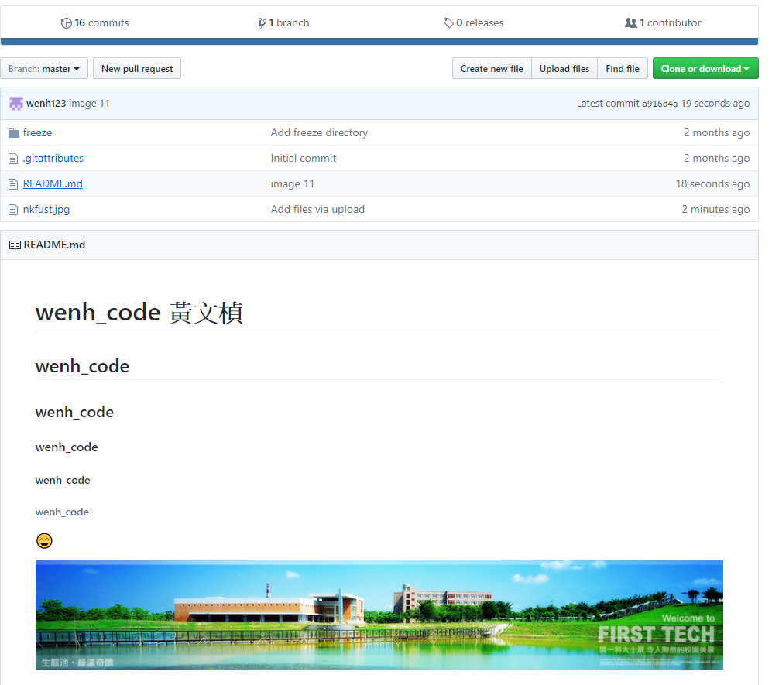
![NKFUST](nkfust.jpg "第一科大")

Slide 21
嵌入影片：
[![Everything Is AWESOME](https://img.youtube.com/vi/StTqXEQ2l-Y/0.jpg)](https://www.youtube.com/watch?v=StTqXEQ2l-Y "Everything Is AWESOME")

Slide 22
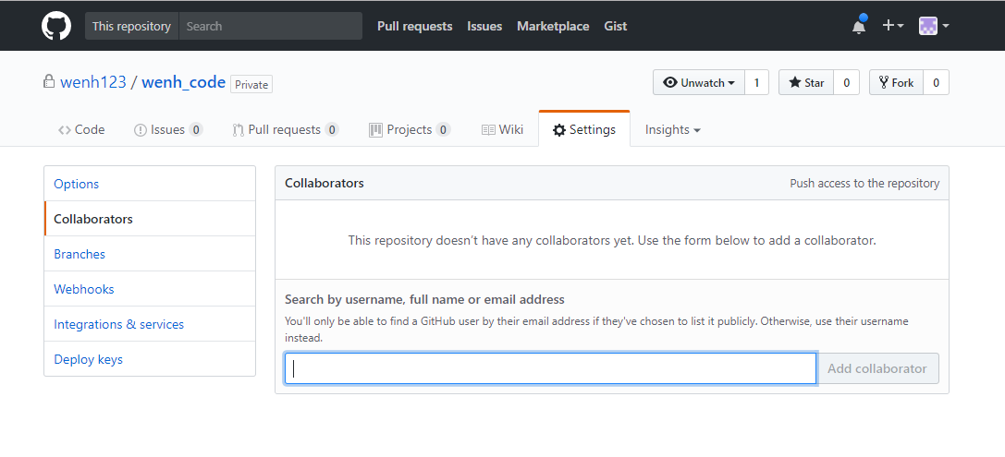
加入共同作者

